Slide 1


Slide 2






Nhiệt liệt chào mừng quý thầy, cô tới dự giờ lớp 5A2
TRƯỜNG TIỂU HỌC ĐÔ THỊ VIỆT HƯNG
Giáo viên: Vũ Thị Thu Hương

Slide 3
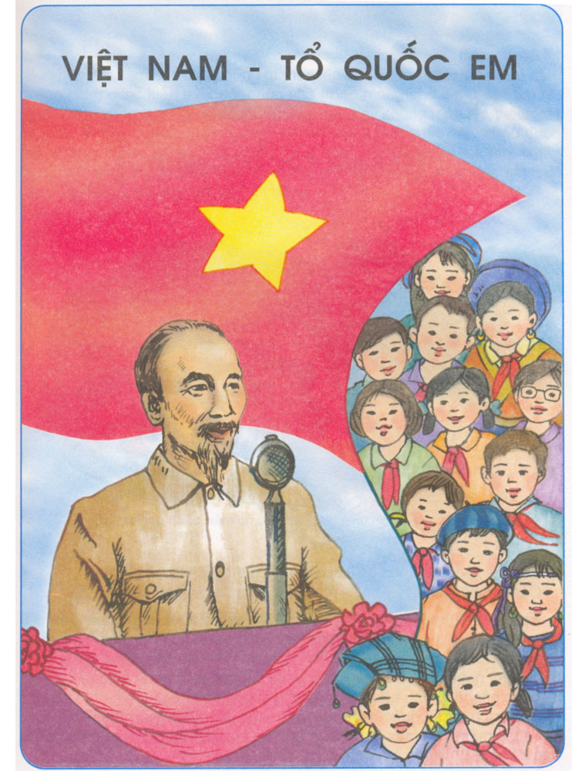

Slide 4
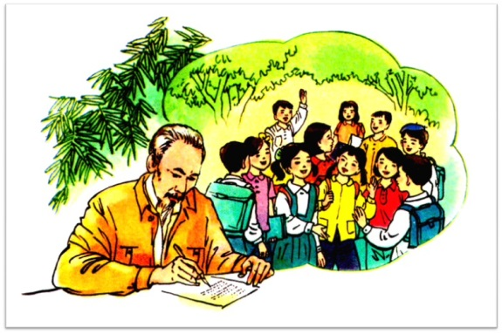

Slide 5
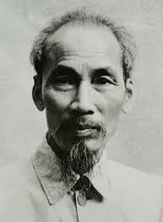
Ngoài tên gọi Hồ Chí Minh (dùng từ 1942) còn có khoảng 20 tên gọi khác như tên tự Nguyễn Tất Thành,Nguyễn Ái Quốc (từ 1919); Văn Ba ; Lý Thụy (khi ở Quảng Châu, 1924-), Hồ Quang (1938-40), Vương (Wang) (1925–27, 1940), Tống Văn Sơ (1931–33), Trần (1940) (khi ở Trung Quốc); Chín (khi ở Xiêm La, 1928–30) và được gọi là Thầu (ông cụ) Chín; Lin (khi ở Liên Xô, 1934–38); Chen Vang(đi đường từ Pháp sang Liên Xô năm 1923); ông cũng còn được gọi là Bác Hồ, Bok Hồ, Cụ Hồ. Khi ở Việt Bắc ông thường dùng bí danh Thu, Thu Sơn và được người dân địa phương gọi là Ông Ké, Già Thu,. Tổng thống Indonesia Sukarno gọi ông là "Bung Hồ" (Anh Cả Hồ).
Hồ Chí Minh (19/5/1890 – 2/9/1969) là một nhà cách mạng, người sáng lập Đảng Cộng sản Việt Nam, một trong những người đặt nền móng và lãnh đạo công cuộc đấu tranh giành độc lập, toàn vẹn lãnh thổ cho Việt Nam trong thế kỷ 20, một chiến sĩ cộng sản quốc tế.
Hồ Chí Minh
Cựu Chủ tịch nước Việt Nam

Slide 6

Luyện đọc

Slide 7

Thư gửi các học sinh
( trích)
Đoạn 2:
“Trong năm học tới đây, các em hãy cố gắng, siêng năng học tập, ngoan ngoãn, nghe thầy, yêu bạn. Sau 80 năm giời nô lệ làm cho nước nhà bị yếu hèn, ngày nay chúng ta cần phải xây dựng lại cơ đồ mà tổ tiên đã để lại cho chúng ta, làm sao cho chúng ta theo kịp các nước khác trên hoàn cầu. Trong công cuộc kiến thiết đó, nước nhà trông mong chờ đợi ở các em rất nhiều. Non sông Việt Nam có trở nên tuơi đẹp hay không, dân tộc Việt Nam có bước tới đài vinh quang để sánh vai với các cường quốc năm châu được hay không, chính là nhờ một phần lớn ở công học tập của các em. Ngày hôm nay, nhân buổi tựu trường của các em, tôi chỉ biết chúc các em một năm đầy vui vẻ và đầy kết quả tốt đẹp.
Chào các em thân yêu.
Hồ Chí Minh”
Đoạn 1:
“Các em học sinh,
Ngày hôm nay là ngày khai trường đầu tiên ở nước Việt Nam Dân chủ Cộng hòa. Tôi đã tưởng tượng thấy trước mắt cái cảnh nhộn nhịp tưng bừng của ngày tựu trường ở khắp các nơi. Các em hết thảy đều vui vẻ vì sau mấy tháng giời nghỉ học, sau bao nhiêu cuộc chuyển biến khác thường, các em lại được gặp thầy gặp bạn. Nhưng sung sướng hơn nữa, từ giờ phút này giở đi, các em bắt đầu được nhận một nền giáo dục hoàn toàn Việt Nam. Các em được hưởng sự may mắn đó là nhờ sự hi sinh của biết bao đồng bào các em. Vậy các em nghĩ sao?”

Slide 8

Đoạn 2:
Sau 80 năm giời nô lệ làm cho nước nhà bị yếu hèn, ngày nay chúng ta cần phải xây dựng lại cơ đồ mà tổ tiên đã để lại cho chúng ta, làm sao cho chúng ta theo kịp các nước khác trên hoàn cầu. Trong công cuộc kiến thiết đó, nước nhà trông mong chờ đợi ở các em rất nhiều.

Slide 9

Chú giải
+ Việt Nam Dân chủ Cộng hòa:
+ Bao nhiêu cuộc chuyển biến khác thường:
+ 80 năm giời nô lệ:
+ Cơ đồ:
+ Hoàn cầu:
+ Kiến thiết:
+ Các cường quốc năm châu:
+ Giời: trời;
+ Giở: trở;
+ Nô lệ: chịu sự cai trị của thực dân Pháp;
…

Slide 10



Slide 11

Đọc thầm đoạn 1, thảo luận nhóm đôi hỏi và trả lời câu hỏi số 1 trong SGK:
? Ngày khai trường tháng 9 năm 1945 có gì đặc biệt so với những ngày khai trường khác?
Đó là ngày khai trường đầu tiên của nước VNDCCH, ngày khai trường đầu tiên sau 80 năm làm nô lệ cho thực dân Pháp. Và từ giờ phút này các em bắt đầu được nhận 1 nền giáo dục hoàn toàn Việt Nam.

Slide 12
Em hiểu như thế nào là 1 nền giáo dục hoàn toàn Việt Nam?
Là 1 nền giáo dục tự do, tự chủ của nước Việt Nam độc lập nhằm đào tạo công dân và nhân tài để phục vụ cho đất nước và dân tộc Việt Nam.

Slide 13
?Trong thư Bác đã tưởng tượng thấy cảnh các bạn học sinh trong ngày khai trường lần đầu tiên khi nước nhà độc lập như thế nào?
Bác đã tưởng tượng thấy cảnh các bạn học sinh nhộn nhịp tưng bừng trong ngày tựu trường. Các bạn học sinh ai ai cũng vui vẻ, sung sướng vì đc hưởng 1 nền giáo dục mới.
? Em hiểu như thế nào về câu nói của Bác: “ Các em được hưởng sự may mắn đó là nhờ sự hi sinh của biết bao nhiêu đồng bào các em. Vậy các em nghĩ sao?”
Bác muốn căn dặn chúng ta phải biết “ uống nước nhớ nguồn”, biết ơn, ghi nhớ công lao chiến đấu, hi sinh của biết bao thế hệ đồng bào ta để có được như ngày hôm nay.

Slide 14

Đoạn 1, đã giúp ta như được sống lại trong cái không khí nhộn nhịp tưng bừng, vui vẻ và hạnh phúc của buổi tựu trường đầu tiên ở nước VNDCCH. Một buổi tựu trường không có tiếng bom đạn, một buổi tựu trường độc lập với 1 nền giáo dục hoàn toàn Việt Nam. Và để có được những điều đó thì chúng ta cần phải biết ơn, biết trân trọng những công lao, hi sinh của các thế hệ cách mạng đã mang lại cho ta nền độc lập tươi sáng này.

Slide 15
Ý đoạn 1: Nét khác biệt của ngày khai giảng tháng 9 -1945 với các ngày khai giảng trước đó.

Slide 16
? Sau Cách mạng tháng 8, nhiệm vụ của toàn dân là gì?
Trách nhiệm của chúng ta chính là xây dựng, bảo vệ và phát triển đất nước, làm cho nước nhà ngày càng giàu mạnh, xã hội công bằng, dân chủ, văn minh để vươn tầm ra Thế giới.

Slide 17
? Học sinh có trách nhiệm thế nào trong công cuộc xây dựng, kiến thiết đất nước?
Non sông Việt Nam có trở nên tuơi đẹp hay không, dân tộc Việt Nam có bước tới đài vinh quang để sánh vai với các cường quốc năm châu được hay không, chính là nhờ một phần lớn ở công học tập của các em.

Slide 18
Ý đoạn 2: Nhiệm vụ của toàn dân tộc và học sinh trong công cuộc kiến thiết đất nước.

Slide 19
c/ Luyện đọc diễn cảm và học thuộc lòng
Đoạn 1: giọng nhẹ nhàng, thân ái, vui mừng, xúc động, thể hiện được tình cảm yêu quý của Bác; cần nhấn giọng ở các từ ngữ: ngày khai trường đầu tiên, tưởng tượng, nhộn nhịp, tưng bừng, sung sướng hơn nữa, hoàn toàn VN, hi sinh, biết bao đồng bào, nghĩ sao và đọc lên giọng ở cuối câu có dấu chấm hỏi.
Đoạn 2: xúc động, thể hiện tình cảm yêu quý, niềm tin tưởng và hi vọng của Bác vào học sinh- những chủ nhân tương lai của nước nhà. Cần nhấn giọng ở các từ ngữ: xây dựng, kiến thiết, trông mong, chờ đợi, tươi đẹp, sánh vai,…
Học thuộc lòng đoạn văn từ
“Sau 80 năm … công học tập của các em.”

Slide 20
Đoạn 1:
“Các em học sinh,
Ngày hôm nay là ngày khai trường đầu tiên ở nước Việt Nam Dân chủ Cộng hòa. Tôi đã tưởng tượng thấy trước mắt cái cảnh nhộn nhịp tưng bừng của ngày tựu trường ở khắp các nơi. Các em hết thảy đều vui vẻ vì sau mấy tháng giời nghỉ học, sau bao nhiêu cuộc chuyển biến khác thường, các em lại được gặp thầy gặp bạn. Nhưng sung sướng hơn nữa, từ giờ phút này giở đi, các em bắt đầu được nhận một nền giáo dục hoàn toàn Việt Nam. Các em được hưởng sự may mắn đó là nhờ sự hi sinh của biết bao đồng bào các em. Vậy các em nghĩ sao?”

Slide 21
Đoạn 2:
“Trong năm học tới đây, các em hãy cố gắng, siêng năng học tập, ngoan ngoãn, nghe thầy, yêu bạn. Sau 80 năm giời nô lệ làm cho nước nhà bị yếu hèn, ngày nay chúng ta cần phải xây dựng lại cơ đồ mà tổ tiên đã để lại cho chúng ta, làm sao cho chúng ta theo kịp các nước khác trên hoàn cầu. Trong công cuộc kiến thiết đó, nước nhà trông mong chờ đợi ở các em rất nhiều. Non sông Việt Nam có trở nên tuơi đẹp hay không, dân tộc Việt Nam có bước tới đài vinh quang để sánh vai với các cường quốc năm châu được hay không, chính là nhờ một phần lớn ở công học tập của các em. Ngày hôm nay, nhân buổi tựu trường của các em, tôi chỉ biết chúc các em một năm đầy vui vẻ và đầy kết quả tốt đẹp.
Chào các em thân yêu.
Hồ Chí Minh”

Slide 22
Đoạn 2:
“Trong năm học tới đây, các em hãy cố gắng, siêng năng học tập, ngoan ngoãn, nghe thầy, yêu bạn. Sau 80 năm giời nô lệ làm cho nước nhà bị yếu hèn, ngày nay chúng ta cần phải xây dựng lại cơ đồ mà tổ tiên đã để lại cho chúng ta, làm sao cho chúng ta theo kịp các nước khác trên hoàn cầu. Trong công cuộc kiến thiết đó, nước nhà trông mong chờ đợi ở các em rất nhiều. Non sông Việt Nam có trở nên tuơi đẹp hay không, dân tộc Việt Nam có bước tới đài vinh quang để sánh vai với các cường quốc năm châu được hay không, chính là nhờ một phần lớn ở công học tập của các em. Ngày hôm nay, nhân buổi tựu trường của các em, tôi chỉ biết chúc các em một năm đầy vui vẻ và đầy kết quả tốt đẹp.
Chào các em thân yêu.
Hồ Chí Minh”

Slide 23
III/ Củng cố, dặn dò
Qua lời dạy của Bác, em đã thực hiện được những điều gì?
Học thuộc lòng đoạn văn và chuẩn bị bài sau: Quang cảnh làng mạc ngày mùa.

Slide 24


